Slide 1
算法设计与分析 回溯
2021年10月8日

Slide 2
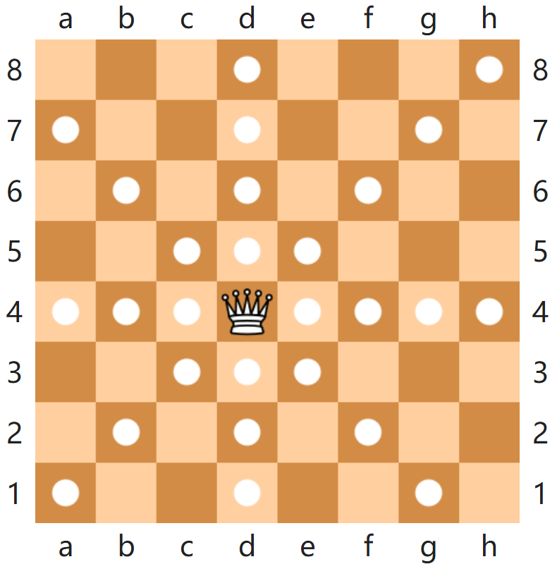
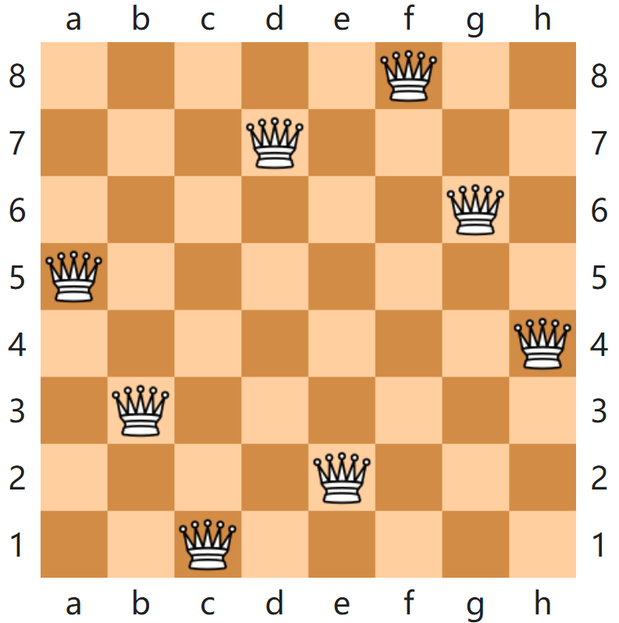
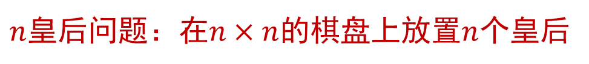
8皇后问题
在国际象棋棋盘上放置8个皇后，使得皇后之间不能互相攻击。找出所有可行的放置方法。
皇后的攻击范围
一种放置方法
$n$皇后问题：在$n×n$的棋盘上放置$n$个皇后

Slide 3
问题1：
n皇后问题是一个搜索问题。对于搜索问题而言，建模时有哪些关键要素？
解
解空间(亦称搜索空间)
约束条件
候选解：解空间里的元素
可行解：满足约束条件的候选解

Slide 4
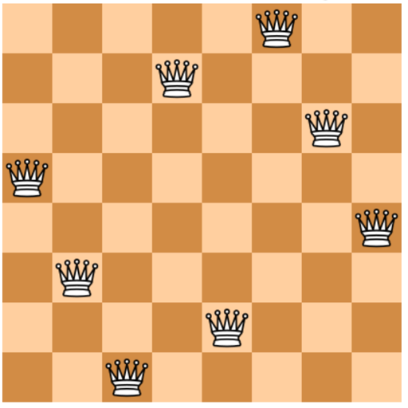
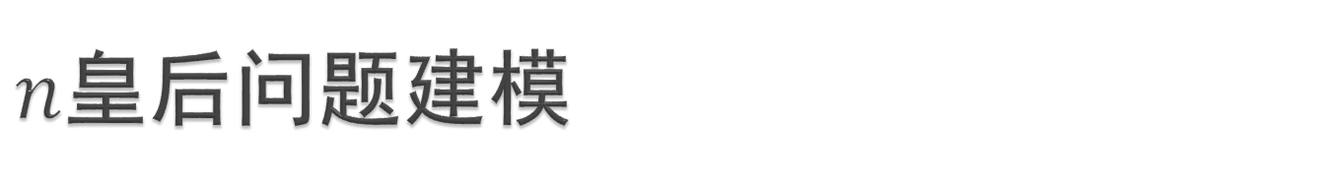
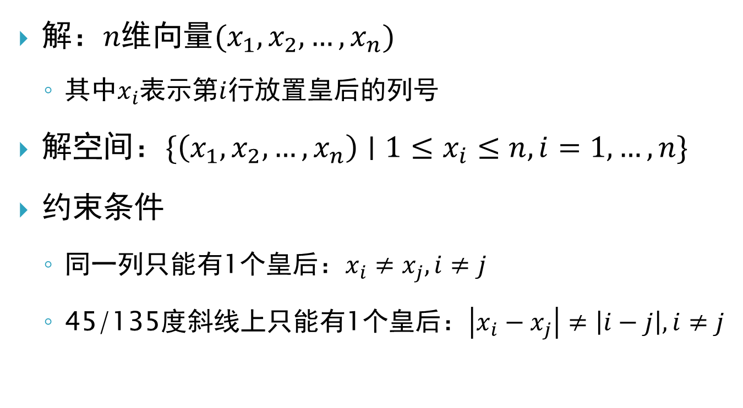
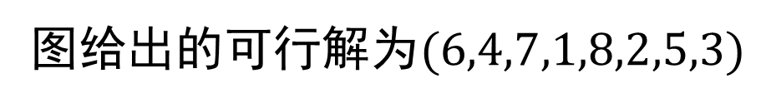
$n$皇后问题建模
解：$n$维向量$(x_{1},x_{2},…,x_{n})$
其中$x_{i}$表示第$i$行放置皇后的列号
解空间：$\{\left(x_{1},x_{2},…,x_{n}\right)∣{1≤x}_{i}≤n, i=1,…,n\}$
约束条件
同一列只能有1个皇后：$x_{i}≠x_{j}, i≠j$
45/135度斜线上只能有1个皇后：$\left|x_{i}−x_{j}\right|≠\left|i−j\right|, i≠j$
图给出的可行解为$(6,4,7,1,8,2,5,3)$

Slide 5
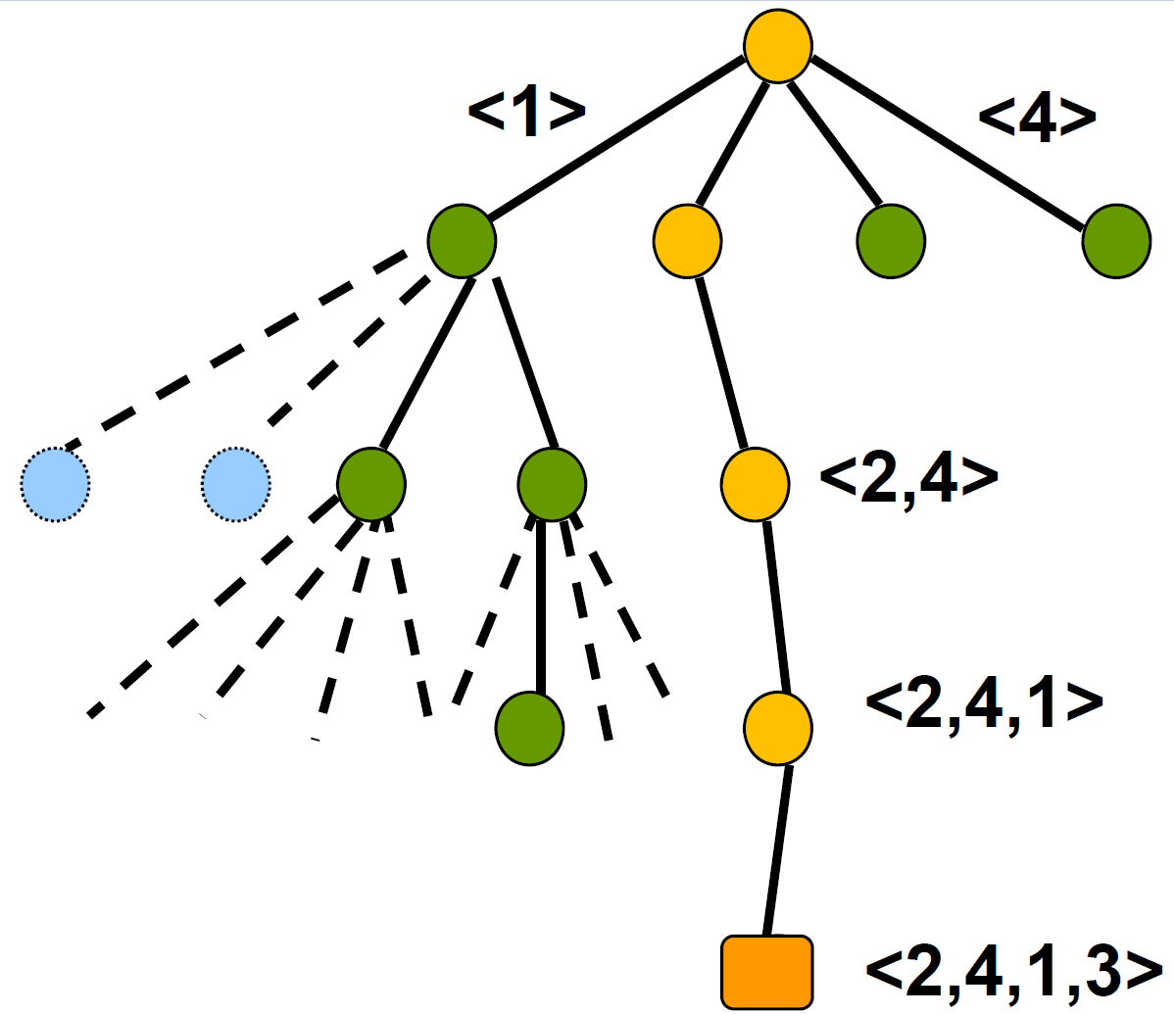
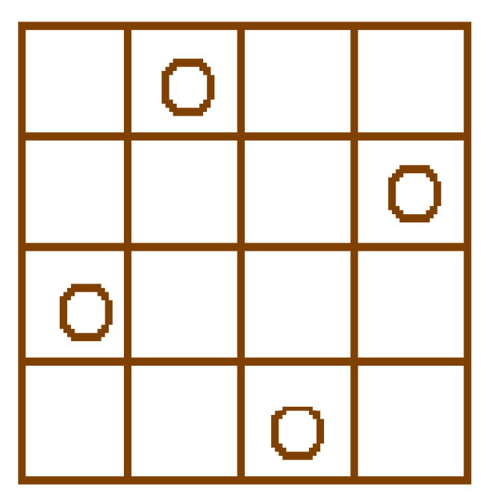
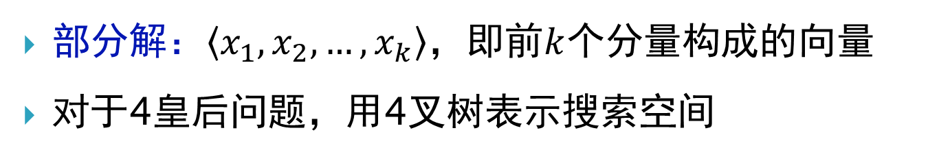
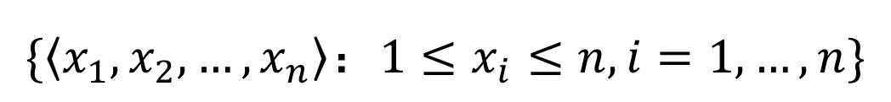
搜索空间的树形表示
$$\{\left\langle x_{1},x_{2},…,x_{n}\right\rangle ：{1≤x}_{i}≤n, i=1,…,n\}$$
部分解：$\left\langle x_{1},x_{2},…,x_{k}\right\rangle$，即前$k$个分量构成的向量
对于4皇后问题，用4叉树表示搜索空间
叶结点与解一一对应
所有叶节点构成解空间
内部结点：部分解

Slide 6
问题2:
结合n皇后问题，你能说说用树表示的好处么？
反映了部分解、解之间的扩张关系
如果某结点（部分解）违背了约束条件，则以该结点为根的子树中的每个结点均违背了约束条件
剪枝：裁剪搜索空间,提高效率！

Slide 7
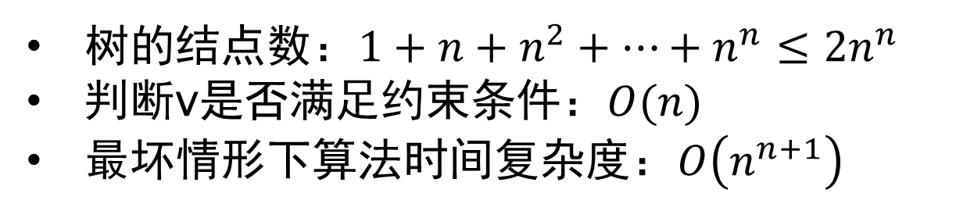

n皇后求解回溯算法思想
与父节点相比，新放置的皇后是否违背不攻击原则？
按深度优先策略遍历树
当遍历结点$v$时，判断v是否满足约束条件
若不满足，则跳过以v为根的子树，回溯到父结点
否则，若v为叶结点，则输出
树的结点数：$1+n+n^{2}+⋯+n^{n}≤2n^{n}$
判断v是否满足约束条件：$O(n)$
最坏情形下算法时间复杂度：$O\left(n^{n+1}\right)$
由于剪枝，实际运行的时间要少得多

Slide 8
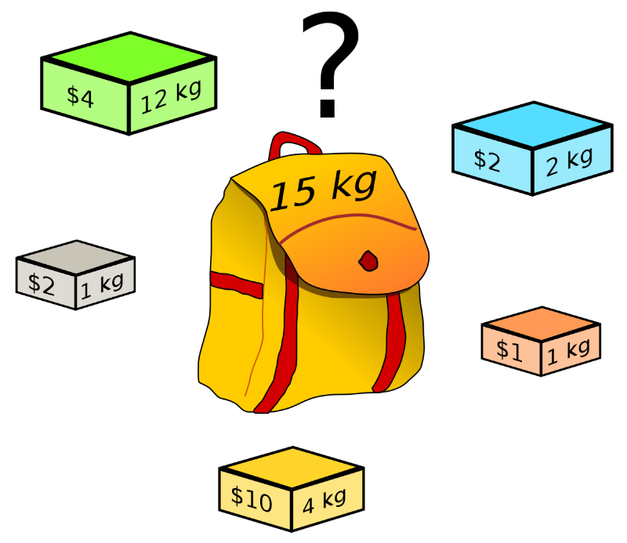
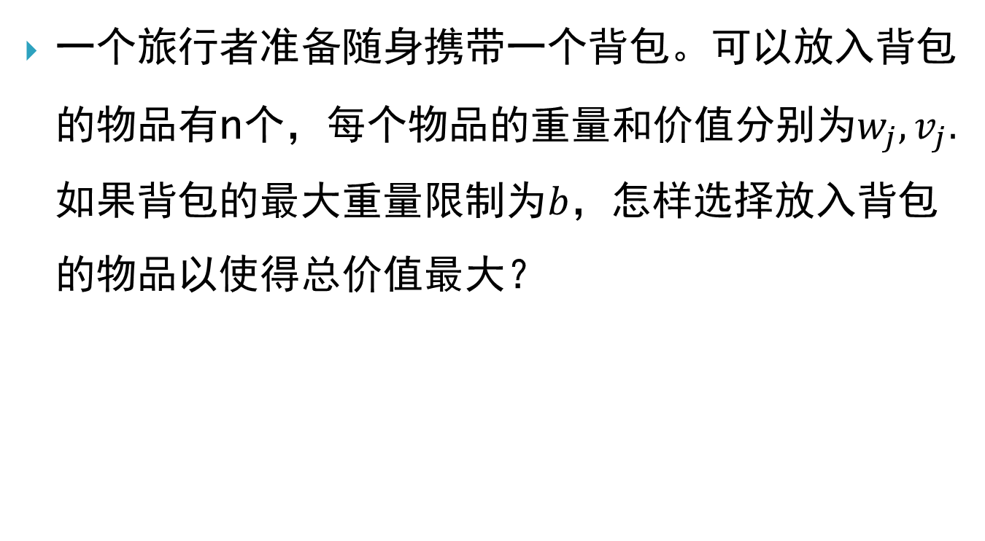
0-1背包问题
一个旅行者准备随身携带一个背包。可以放入背包的物品有n个，每个物品的重量和价值分别为$w_{j},v_{j}.$ 如果背包的最大重量限制为$b$，怎样选择放入背包的物品以使得总价值最大？

Slide 9
问题3：
优化问题建模时有哪些关键要素？
解
解空间(亦称搜索空间)
约束条件
目标函数（最大化/最小化）
候选解：解空间里的元素
可行解：满足约束条件的候选解
最优解：目标函数值最大/最小的可行解

Slide 10
问题4：
搜索问题和优化问题有哪些联系？
搜索问题可看成优化问题的一种特例
优化问题也可以转化为搜索问题

Slide 11
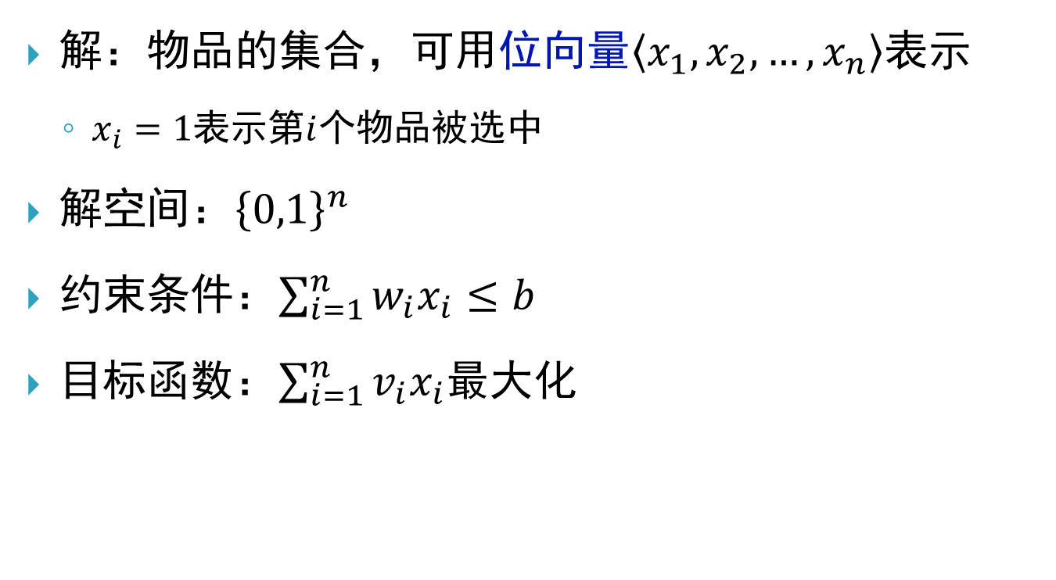
0-1背包问题建模
解：$物品$的集合，可用位向量$\left\langle x_{1},x_{2},…,x_{n}\right\rangle$表示
$x_{i}=1$表示第$i$个物品被选中
解空间：${\left\{0,1\right\}}^{n}$
约束条件：$\sum_{i=1}^{n}{w_{i}x_{i}}≤b$
目标函数：$\sum_{i=1}^{n}{v_{i}x_{i}}$最大化

Slide 12
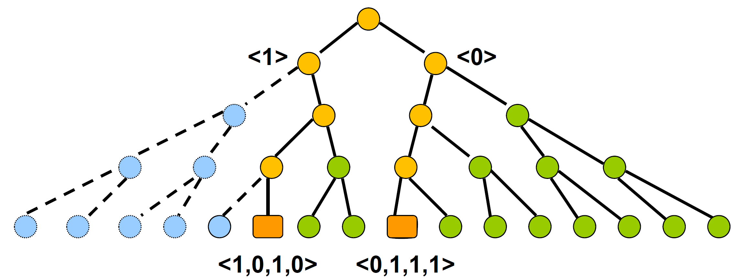
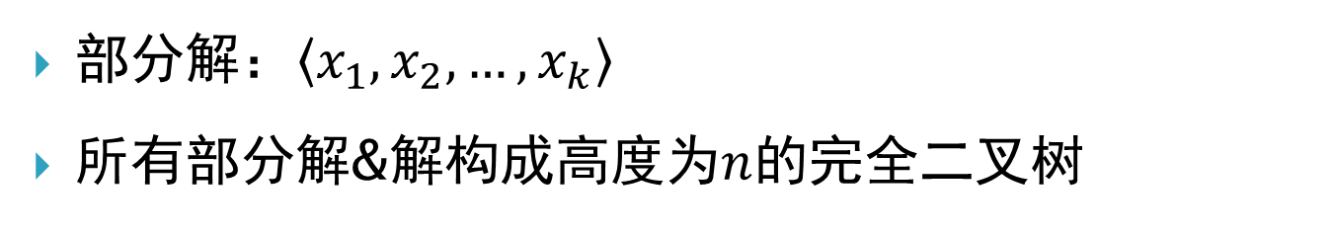
解空间的树形表示
部分解：$\left\langle x_{1},x_{2},…,x_{k}\right\rangle$
所有部分解&解构成高度为$n$的完全二叉树
价值为21
价值为28

Slide 13
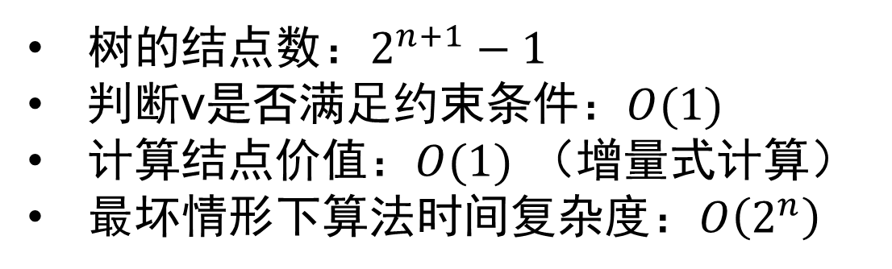
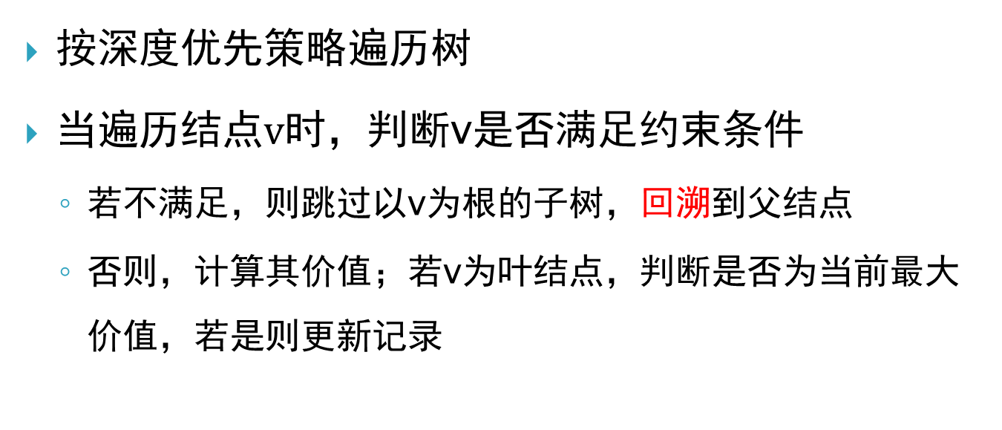
0-1背包问题回溯算法思想
新增的物品重量是否超出背包剩余重量(相对于父节点)？
按深度优先策略遍历树
当遍历结点$v$时，判断v是否满足约束条件
若不满足，则跳过以v为根的子树，回溯到父结点
否则，计算其价值；若v为叶结点，判断是否为当前最大价值，若是则更新记录
树的结点数：$2^{n+1}−1$
判断v是否满足约束条件：$O(1)$
计算结点价值：$O(1)$ （增量式计算）
最坏情形下算法时间复杂度：$O\left(2^{n}\right)$
同样由于剪枝，实际运行时间要少得多

Slide 14
回溯(backtracking)：是一种遵照某种规则（避免遗漏）、跳跃式（带裁剪）地搜索解空间的技术。

Slide 15
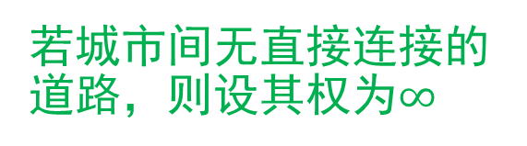
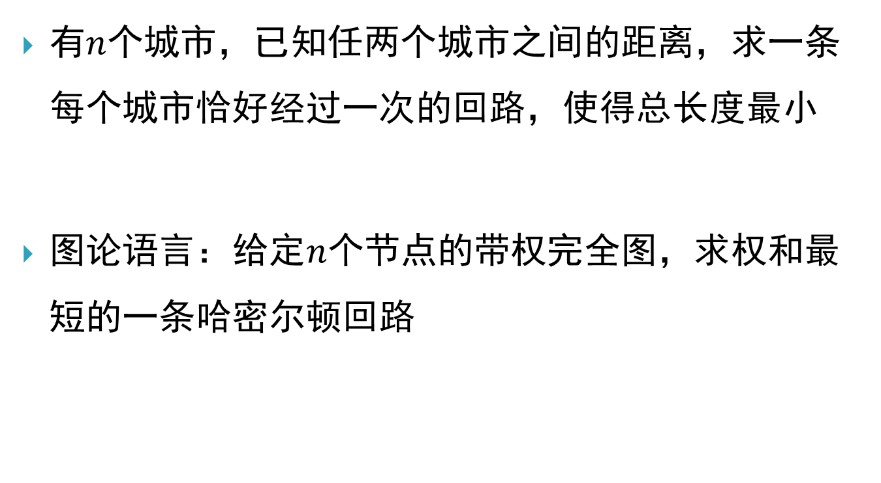
旅行商问题（Travelling salesman problem,TSP）
有$n$个城市，已知任两个城市之间的距离，求一条每个城市恰好经过一次的回路，使得总长度最小
图论语言：给定$n$个节点的带权完全图，求权和最短的一条哈密尔顿回路
若城市间无直接连接的道路，则设其权为$∞$

Slide 16
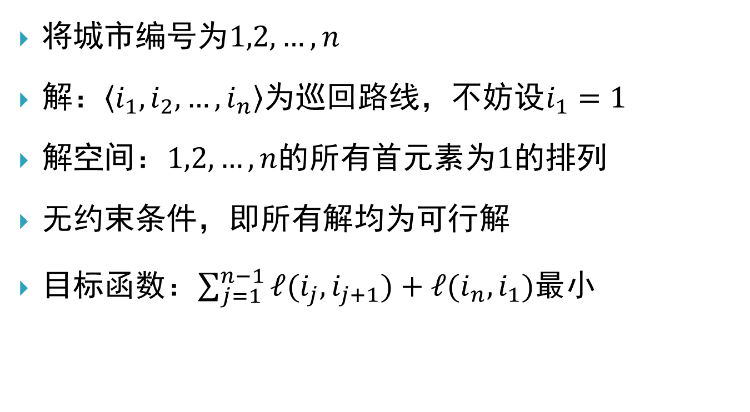
旅行商问题建模
将城市编号为$1,2,…,n$
解：$\left\langle i_{1},i_{2},…,i_{n}\right\rangle$为巡回路线，不妨设$i_{1}=1$
解空间：$1,2,…,n$的所有首元素为$1$的排列
无约束条件，即所有解均为可行解
目标函数：$\sum_{j=1}^{n−1}{ℓ(i_{j},i_{j+1})}+ℓ(i_{n},i_{1})$最小

Slide 17
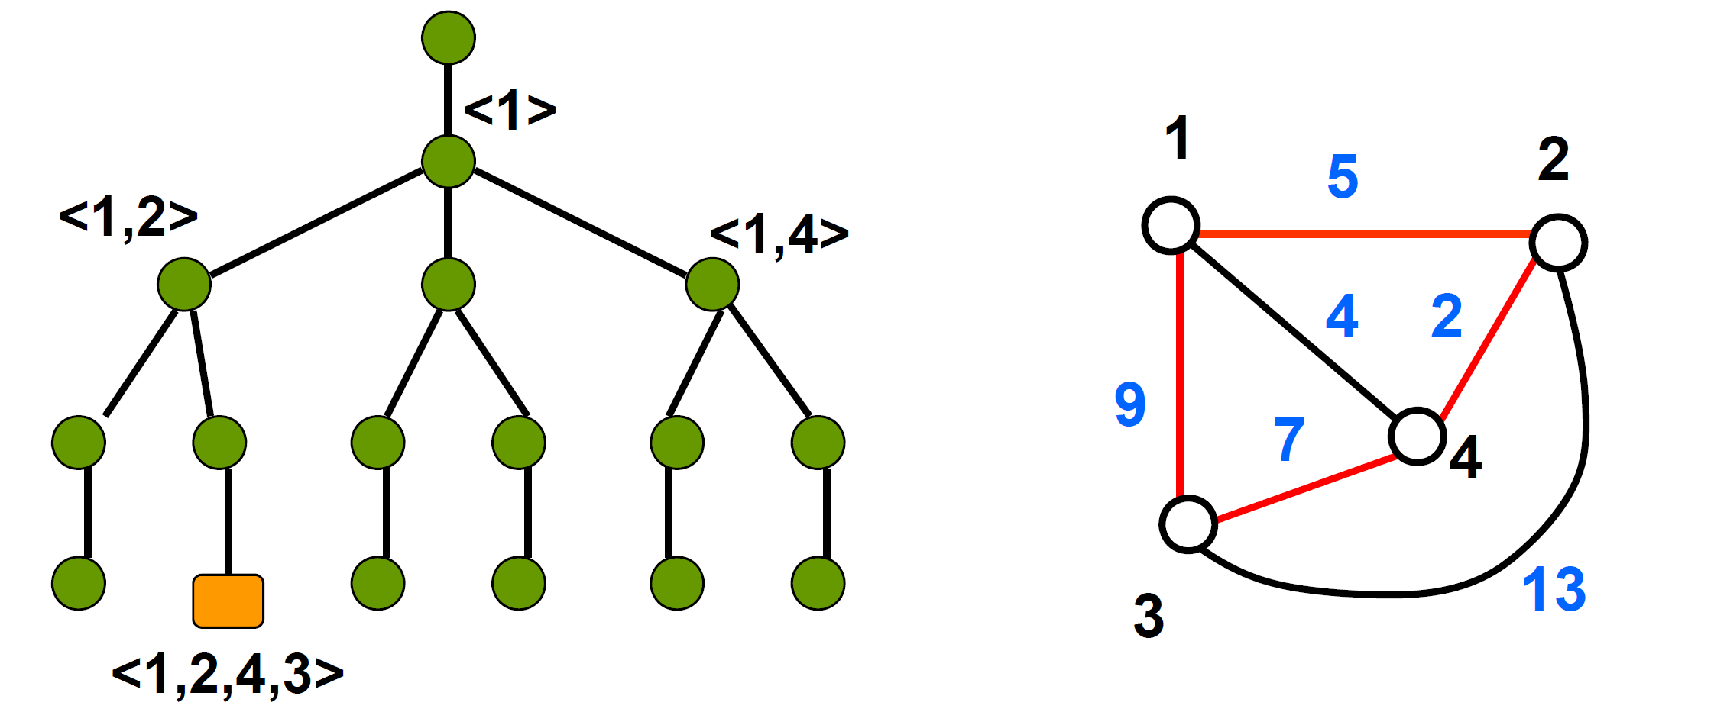
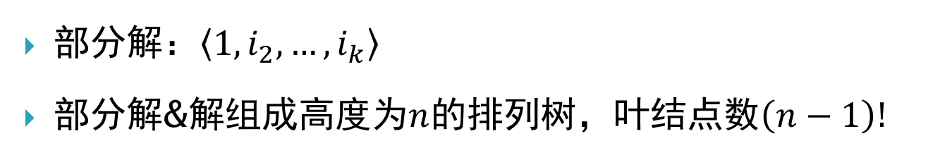
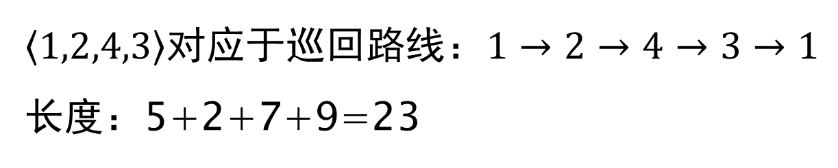
解空间的树形表示
部分解：$\left\langle 1,i_{2},…,i_{k}\right\rangle$
部分解&解组成高度为$n$的排列树，叶结点数$\left(n−1\right)!$
$\left\langle 1,2,4,3\right\rangle$对应于巡回路线：$1→2→4→3→1$
长度：5+2+7+9=23

Slide 18
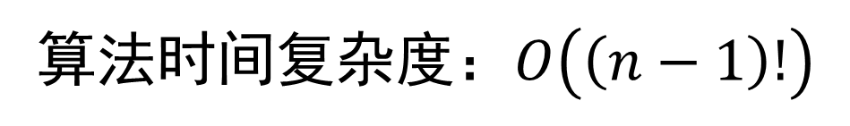
旅行商问题回溯算法思想
按深度优先搜索
访问每个结点时，计算结点对应的路径长度（父节点的路径长度+父节点与该节点之间的距离；若结点为叶节点，判断是否为当前最短回路；若是，则记录
算法时间复杂度：$O\left(\left(n−1\right)!\right)$
问题5:
该算法哪里体现出回溯的思想？

Slide 19
回溯小结
应用于搜索问题、优化问题
解：向量
搜索空间：树
内部节点对应于部分解、叶节点对应解
搜索方法：深度优先
分支与回溯条件：
满足约束条件则分支扩张解向量
不满足约束条件则回溯到父节点
问题6:
为什么搜索方法通常用深度优先？

Slide 20
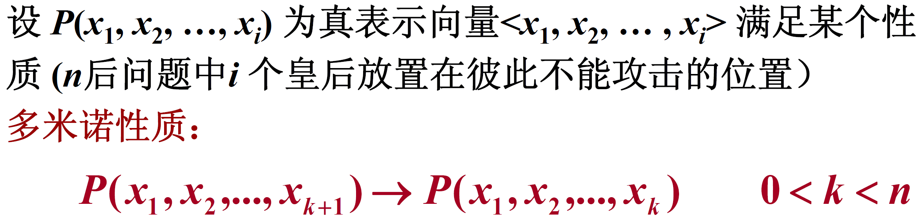
回溯算法适用条件
若某节点（部分解）不满足约束条件，则以其为根的子树中每个节点（部分解的扩张）均不满足约束条件

Slide 21
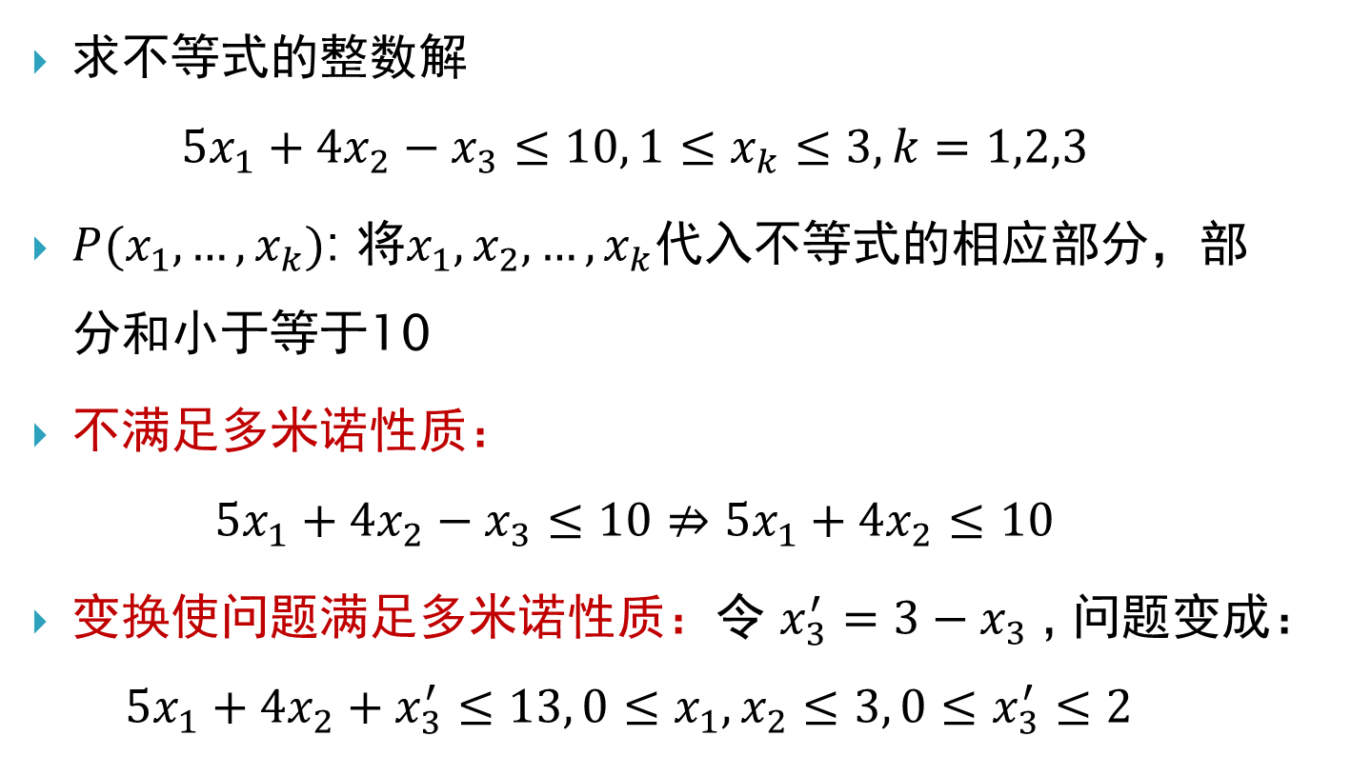
一个反例
求不等式的整数解
$$5x_{1}+4x_{2}−x_{3}≤10, 1≤x_{k}≤3,k=1,2,3$$
$P(x_{1},…,x_{k})$: 将$x_{1},x_{2},…,x_{k}代入$不等式的相应部分，部分和小于等于10
不满足多米诺性质：
$$5x_{1}+4x_{2}−x_{3}≤10⇏5x_{1}+4x_{2}≤10$$
变换使问题满足多米诺性质：令$x_{3}^{′}=3−x_{3}$, 问题变成：
$$5x_{1}+4x_{2}+x_{3}^{′}≤13, 0≤x_{1},x_{2}≤3, 0≤x_{3}^{′}≤2$$

Slide 22
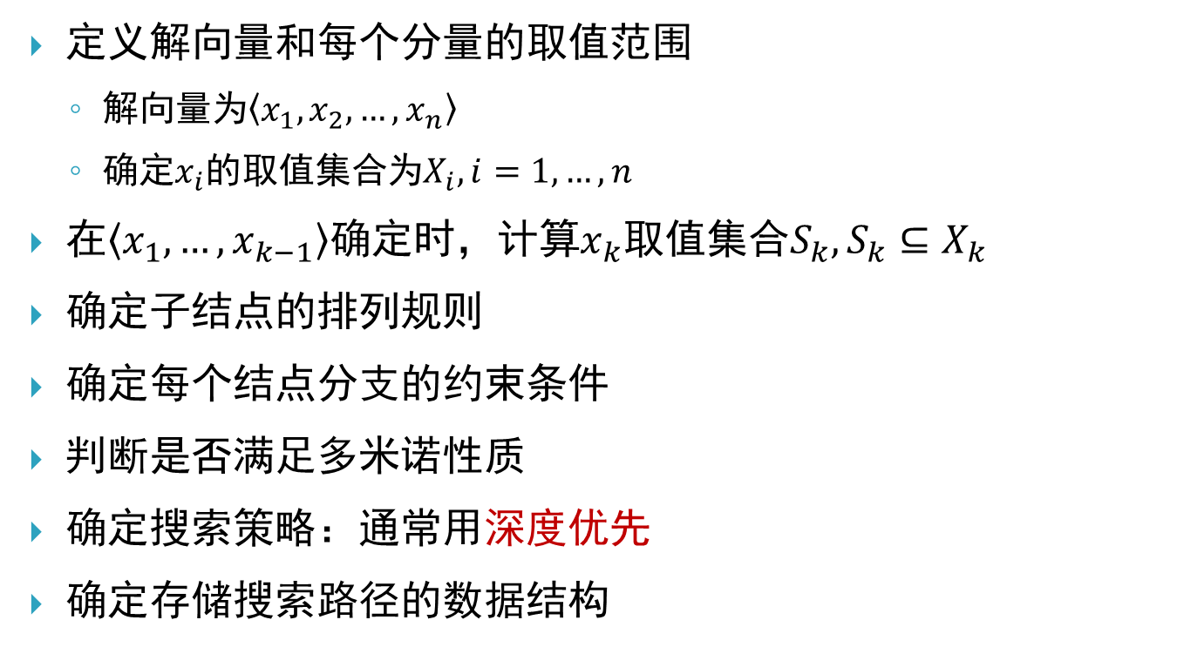
回溯算法的设计步骤
定义解向量和每个分量的取值范围
解向量为$\left\langle x_{1},x_{2},…,x_{n}\right\rangle$
确定$x_{i}$的取值集合为$X_{i},i=1,…,n$
在$\left\langle x_{1},…,x_{k−1}\right\rangle$确定时，计算$x_{k}$取值集合$S_{k}, S_{k}⊆X_{k}$
确定子结点的排列规则
确定每个结点分支的约束条件
判断是否满足多米诺性质
确定搜索策略：通常用深度优先
确定存储搜索路径的数据结构

Slide 23
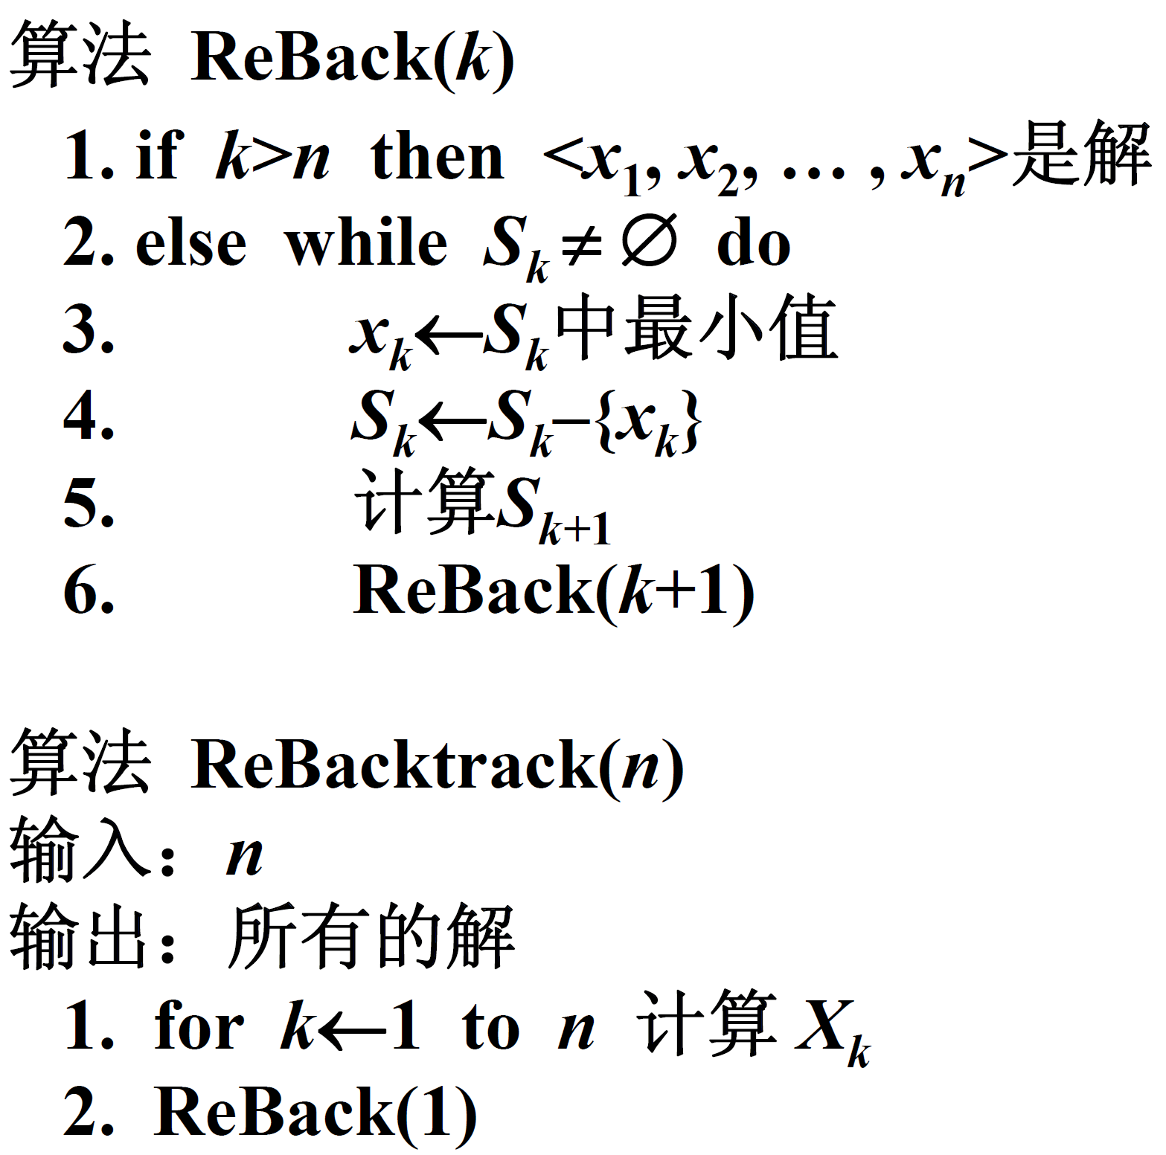
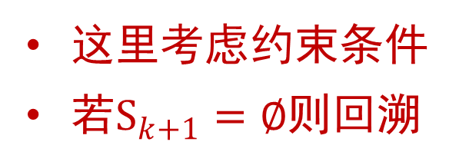
回溯算法递归实现
这里考虑约束条件
若$S_{k+1}=∅$则回溯

Slide 24
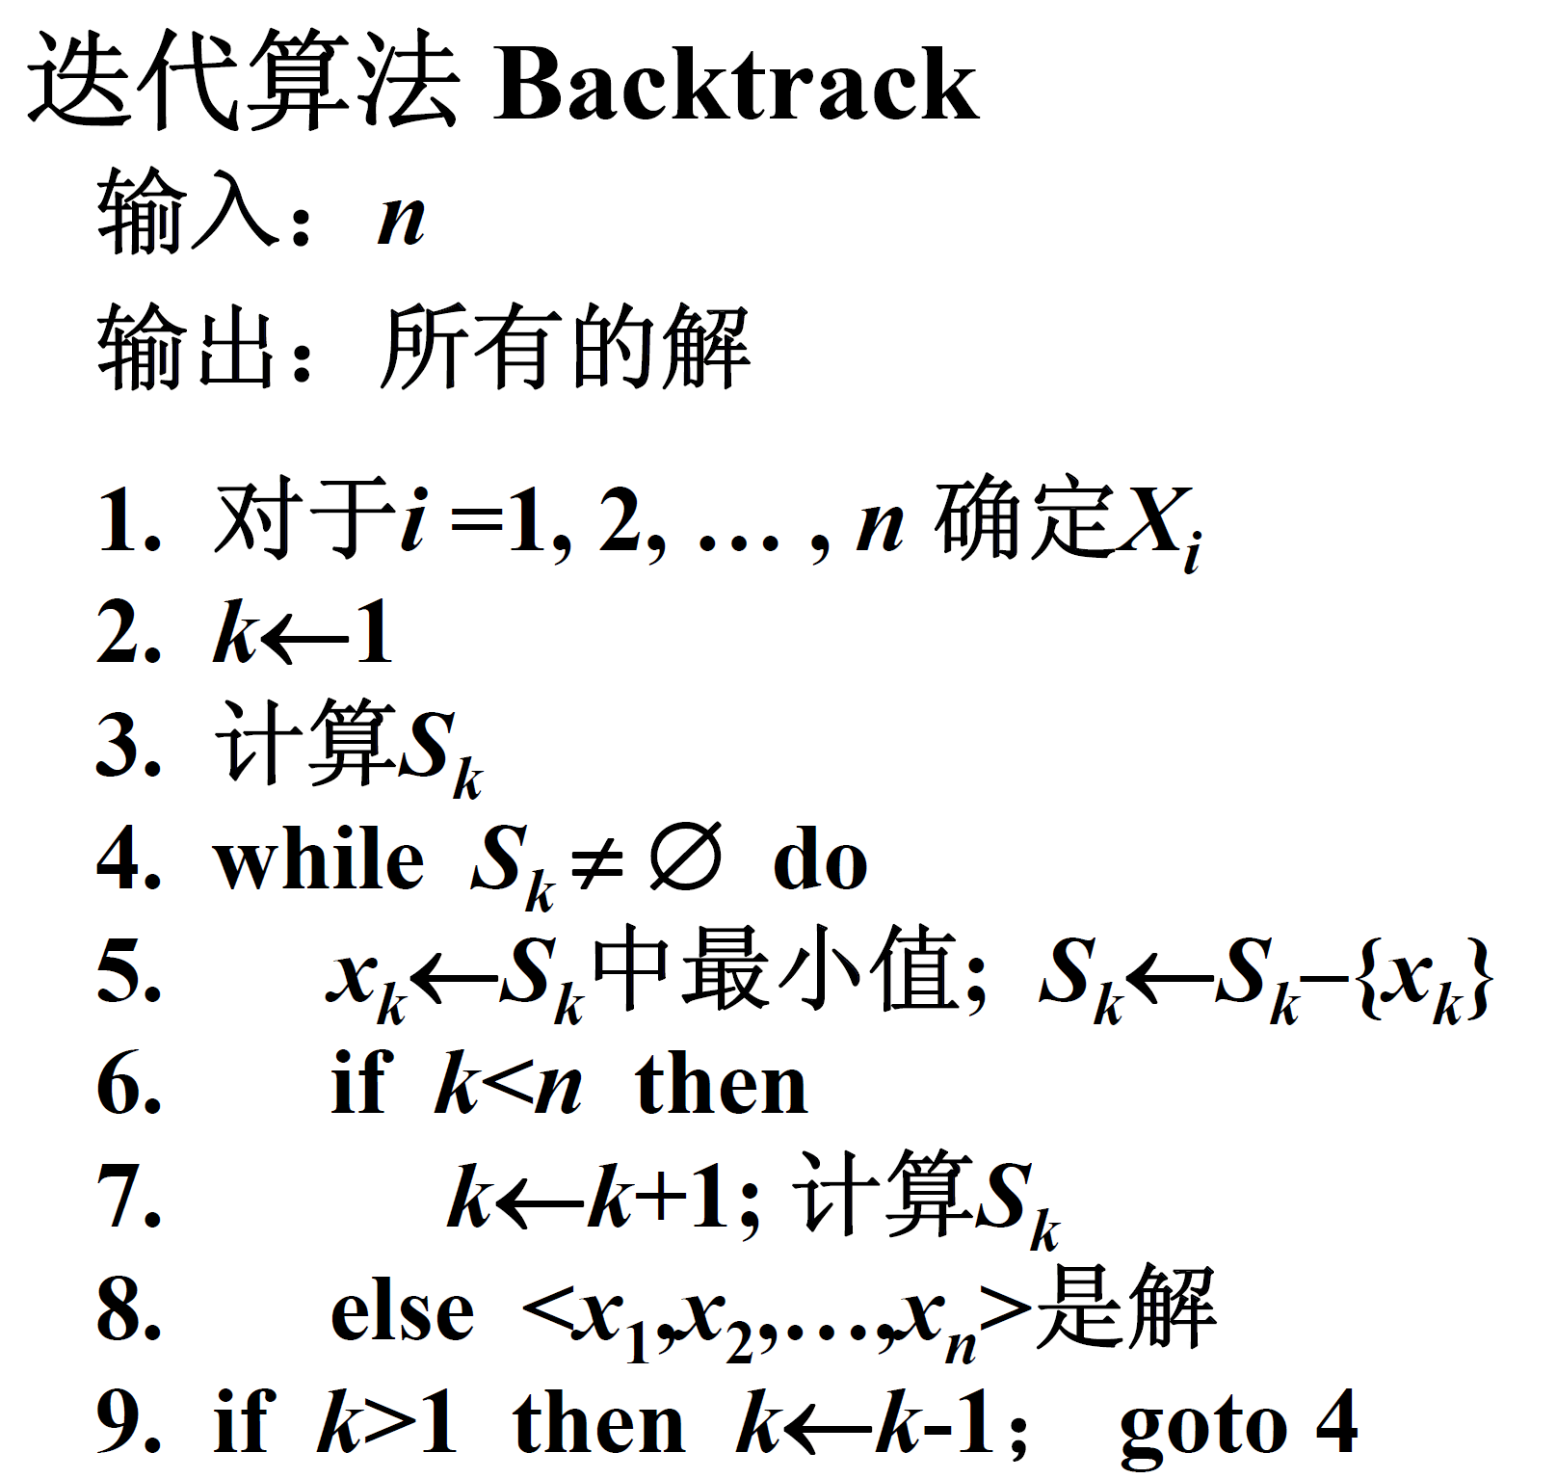
回溯算法迭代实现

Slide 25
回溯算法效率
最坏情况下，回溯算法的剪枝策略几乎没有用处，和蛮力搜索策略一样，要遍历整个搜索空间
平均情况下，回溯算法时间开销要好得多
回溯算法的时间开销取决于
搜索空间中真正遍历的结点个数
每个结点的工作量
回溯算法效率估计的关键

Slide 26
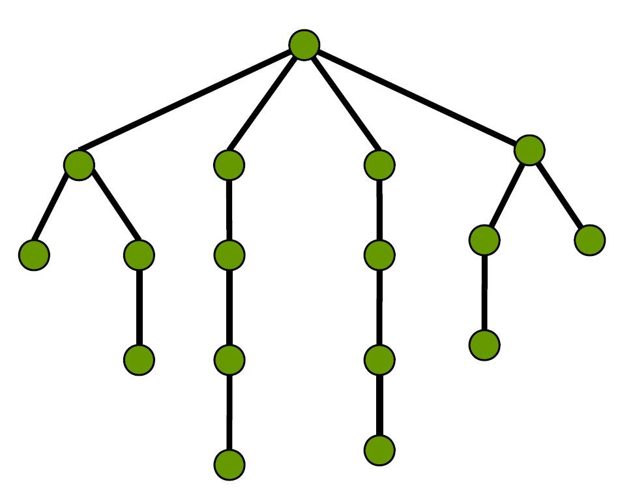
回溯算法效率估计
实际搜索空间：可能被访问的结点构成的树
如何在不执行整个回溯算法的前提下估计这棵树的结点数
4后问题的实际搜索空间

Slide 27
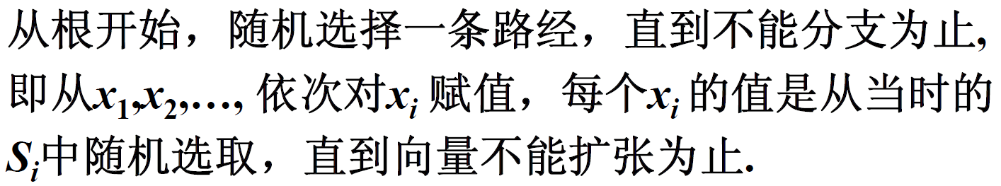
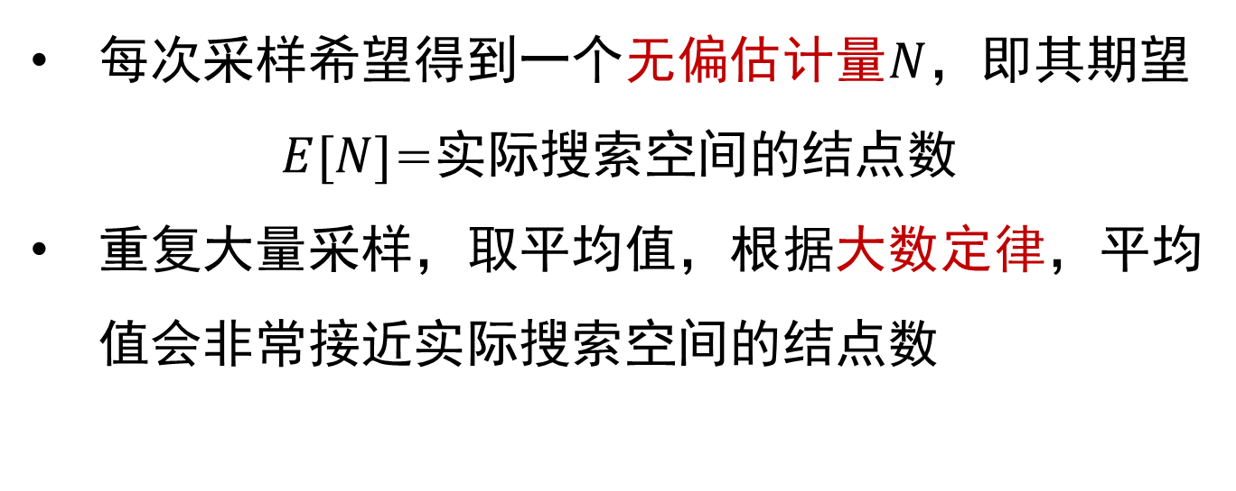
蒙特卡洛(Monte Carlo)方法
基本想法：通过大量重复采样去估计实际搜索空间的结点数
采样方法
每次采样希望得到一个无偏估计量$N$，即其期望
$E[N]$=实际搜索空间的结点数
重复大量采样，取平均值，根据大数定律，平均值会非常接近实际搜索空间的结点数

Slide 28
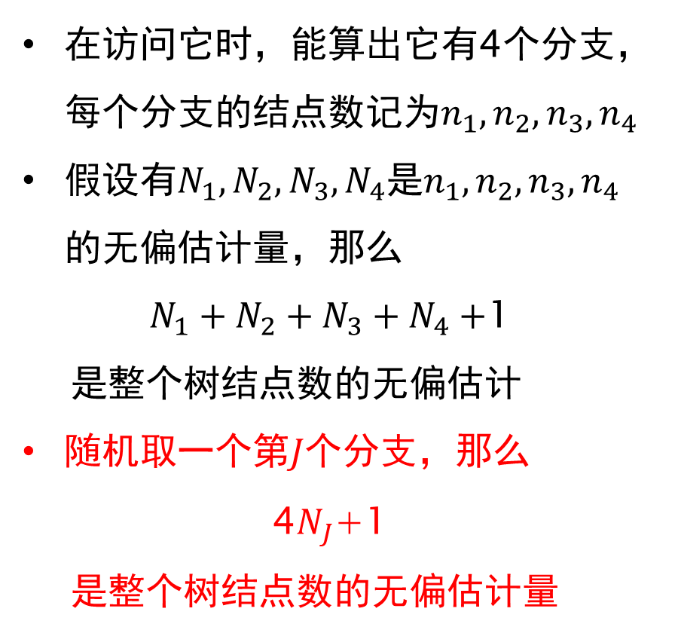
无偏估计
在访问它时，能算出它有4个分支，每个分支的结点数记为$n_{1},n_{2},n_{3},n_{4}$
假设有$N_{1},N_{2},N_{3},N_{4}$是$n_{1},n_{2},n_{3},n_{4}$的无偏估计量，那么
$N_{1}+N_{2}+N_{3}+N_{4}+$1
是整个树结点数的无偏估计
随机取一个第𝐽个分支，那么
4$N_{J}$+1
是整个树结点数的无偏估计量
你会证明么？

Slide 29

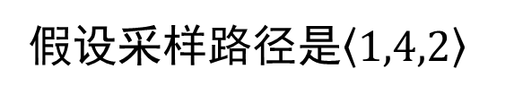


无偏估计计算
假设采样路径是$\left\langle 1,4,2\right\rangle$
$$\left\langle 1\right\rangle$$
估计量：4*5+1=21
$$\left\langle 1,4\right\rangle$$
估计量：2*2+1=5
$$\left\langle 1,4,2\right\rangle$$
估计量：1+1=2
估计量：1
教材给出的是循环计算方法，你现在能看懂了吧

Slide 30
课后作业（无需提交）
观看屈老师关于回溯2个例子（装载问题、着色问题）的视频
结合教材，思考回溯算法可能的改进途径

